Slide 1
№15
Заманауи геодезиялық аспаптар
ҚАЗАҚСТАН РЕСПУБЛИКАСЫ БІЛІМ ЖӘНЕ ҒЫЛЫМ МИНИСТРЛІГІ
Сәтбаев Университеті
Ө.А.Байқоңыров атындағы Тау-кен металлургия институты
«Маркшейдерлік іс және геодезия» кафедрасы
6В07303,304 – «Геокеңістіктік цифрлық инженерия»
MAP4811 «Геодезиялық аспаптану»
преподаватель: PhD, ассоц.проф. Кожаев Ж.Т.
Алматы 2024

Slide 2
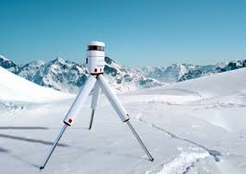
Сканерлер

Slide 3
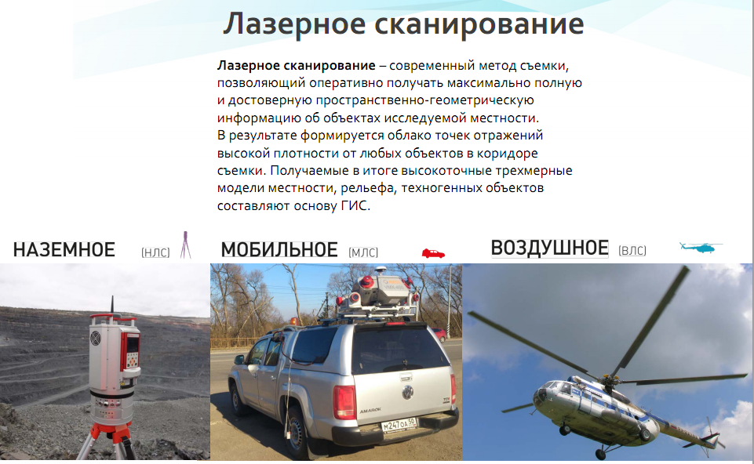

Slide 4
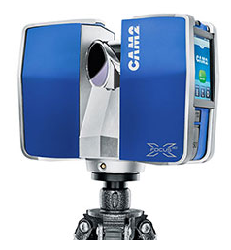
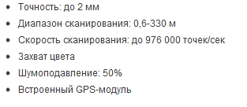
FARO Focus 3D X 330 - лазерлі 3D-сканер, ашық ағынға сканерлеу үшін арнайы әзірленген. Жұмыс ұзақтығы 330 метрге дейінгі жылдамдықпен ландшафттарды, архитектуралық ансамбльді, фасад зданий және басқа да объектілерді 2 мм-ге дейінгі дәлдікпен қарап шығуға мүмкіндік береді. Құрылыс, архитектура, геологияға арналған идеялар, қаланың жобалауы және кез-келген басқа міндеттерді шешуі, жылдам жинауды қажет етеді.

Slide 5
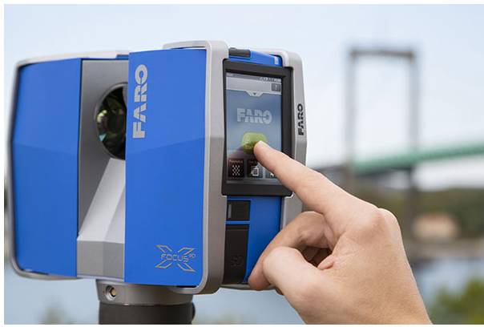
Сымсыз басқару
FARO Focus 3D X 330 құрылғысын қашықтан басқаруға болады - кіріктірілген сымсыз мониторинг жүйесі арқасында. Осы функцияның арқасында сканерлерді қашықтан жүктеп алу үшін 3D сканерге қосу қажет емес, сонымен қатар құрылғыны адам үшін қауіпті жағдайларда пайдалануға болады
Автономия 4.5 сағатқа дейін
FARO Focus 3D X 330 автономды жұмыс істеу үшін қуатты батареямен жабдықталған. Ол 4,5 сағатқа дейін электр желісіне қосылмай жұмыс істей алады. Бұл жолы ең күрделі жобаны аяқтау үшін жеткілікті.

Slide 6
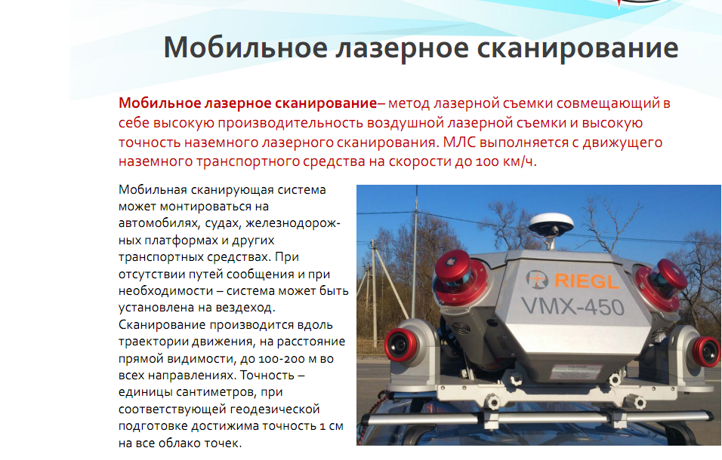

Slide 7
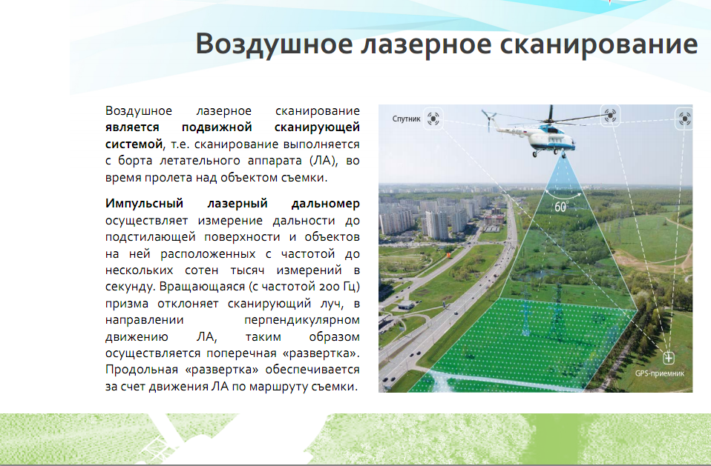

Slide 8
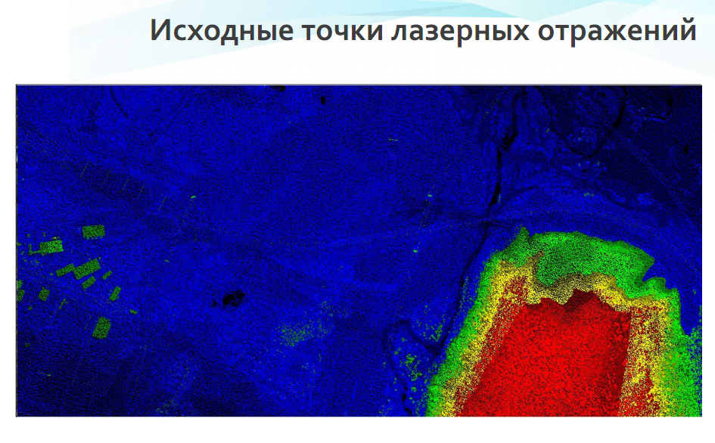
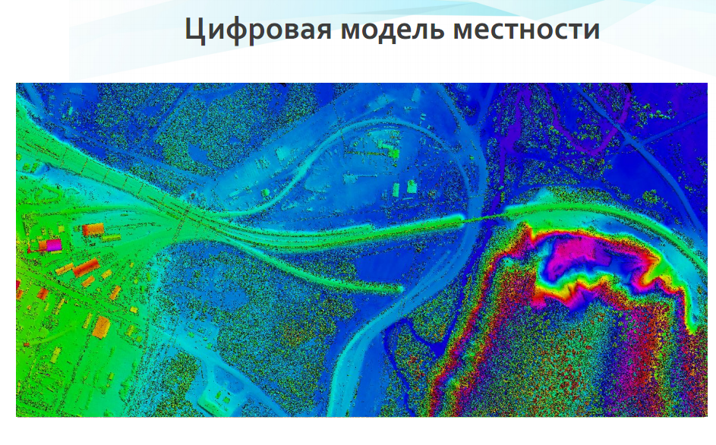

Slide 9
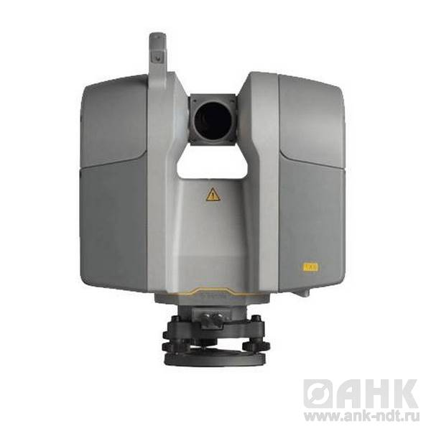
Trimble TX8
Сканер түсіру қашықтығы 120м
Салмағы 11кг,кен орынында 0\+40
Градус температурасында жұмыс істей алады

Slide 10
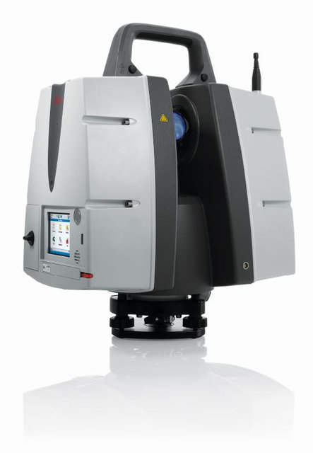
LEICA SсаnStation P30
1 секунд уақытта 1 миллион нүкте түсіре алады қолайсыз кен орынадарында жұмыс істеуге мүмкіндік береді 120\270 м қышықтықты сканерлей алады,автономды дисплей, -20,+50 градуста жұмыс істей алады

Slide 11

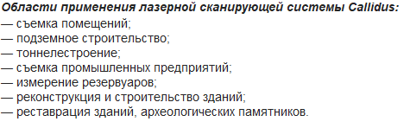
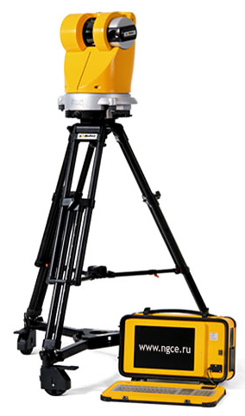
Кәсіби лазерлік сканерлеу жүйесі
Callidus лазерлік сканерлеу жүйесі сканерлер нарығында, өнеркәсіптік шеберханаларда, сондай-ақ кішігірім объектілерде геодезия нарығында көшбасшылық орынға ие болуына мүмкіндік беретін бірқатар ерекшеліктерге ие
Лазерлік сканерлеу нәтижелерін өңдеу
Сканерлеу деректерін өңдеу үшін бағдарламалық құрал құралдары қолданылады:
- сканерлеуге, жүйенің трансформациясын үйлестіруге, өлшемдерді, қашықтықты, аудандарды, кесінділерді құрастыруды, 2D-сызбаларды және секцияларды, сызба сызбаларын есептеу үшін арналған RealWorks сауалнамасын (RWS); Негізгі модуль сканерлеудің бастапқы өңдеуі үшін қажет және рок жыныстарын есептеу үшін пайдаланылады;
- Алынған сканерлеуге негізделген 3D модельдерді құрастыру үшін қажет 3Dipsos бағдарламасы (нүктелердің «бұлттары») кешенді технологиялық кешендер мен салаларды 3D моделдеу үшін пайдаланылады.

Slide 12
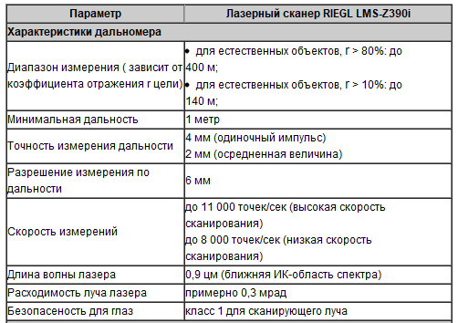
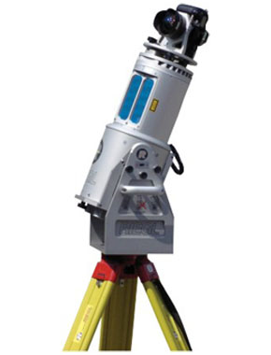
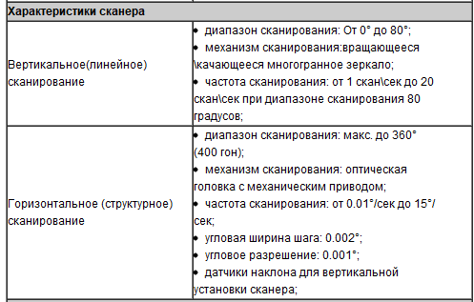
в
в

Slide 13
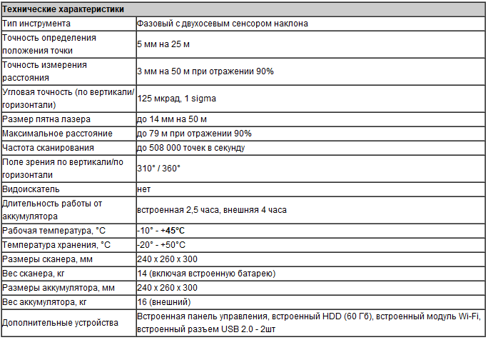
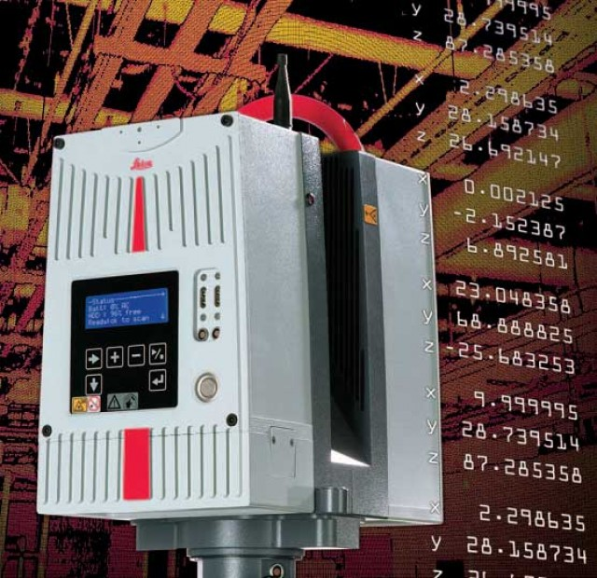
а
Leica HDS6100 лазерлік сканер дала жұмыстарының құнын төмендетеді және фазалық өлшеулердің сапасын жақсартады. Бұл лазерлік сканер жоғары бөлшекті және егжей-тегжейлі өндірістік кәсіпорындары бойынша сауалнама жүргізу және Цех ішіндегі бөлмелерде құрылымдық элементтерінің дайындауды қамтамасыз етеді.
Қолданбалы-іздестіру және мониторинг
құрылыс бақылау, мониторинг және тоннельдер жағдайын маркшейдерлік, өнеркәсіп нысандарын, қайта құру және ғимараттар мен археологиялық қалпына келтіру өлшеу, авариялар, апаттар мен авариялардың бекіту: объектілерді және олардың геометриялық мониторинг салынды Атқарушы зерттеулер үшін арналған лазерлік Leica HDS6100 сканер

Slide 14
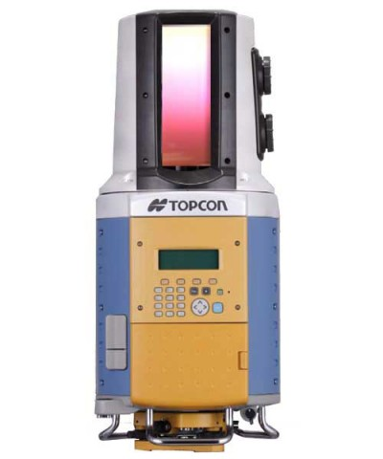
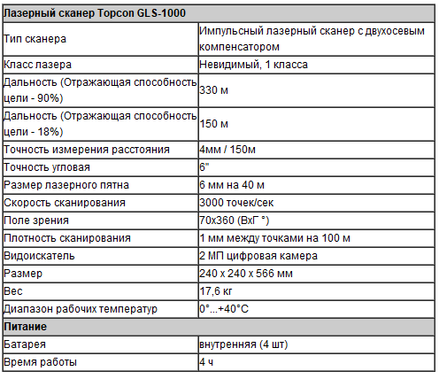
Сипаттама және техникалық сипаттамалары:
Topcon GLS-1000 импульстік лазерлі сканер сымды, сыртқы батареялар мен компьютерсіз тиімді жұмыс істей алады - бұл жұмыс үшін жасалған жеке оқшауланған лазерлік сканер. Лазерлік 3D сканер (лазерлік сканерлеу жүйесі) Topcon GLS-1000 өзінің функционалдылығымен «өрістегі бір жауынгер емес» деген пікірді жоққа шығарады
Қолданбалы жұмыстарды орындау үшін, мысалы, сканерлеу көпірлерін, кеңістіктерді, түрлі ғимараттар мен құрылыстарды, тарихи нысандарды, карьерлерді немесе туннельдерді, антенналық құрылымдарды және т.б. - тек Topcon GLS-1000 операторы, штатив және лазерлік сканер қажет. Басқару өте қарапайым және ыңғайлы, интерфейс интуитивті, менюлер мен бағдарламалар толығымен Russified және ең күрделі нысандарды сканерлеу үшін бірнеше пернелерді басу керек. Сондай-ақ, Topcon GLS-1000 лазерлік сканерін компьютерді сымсыз Wi-Fi арқылы басқару үшін пайдалануға болады.

